Slide 1
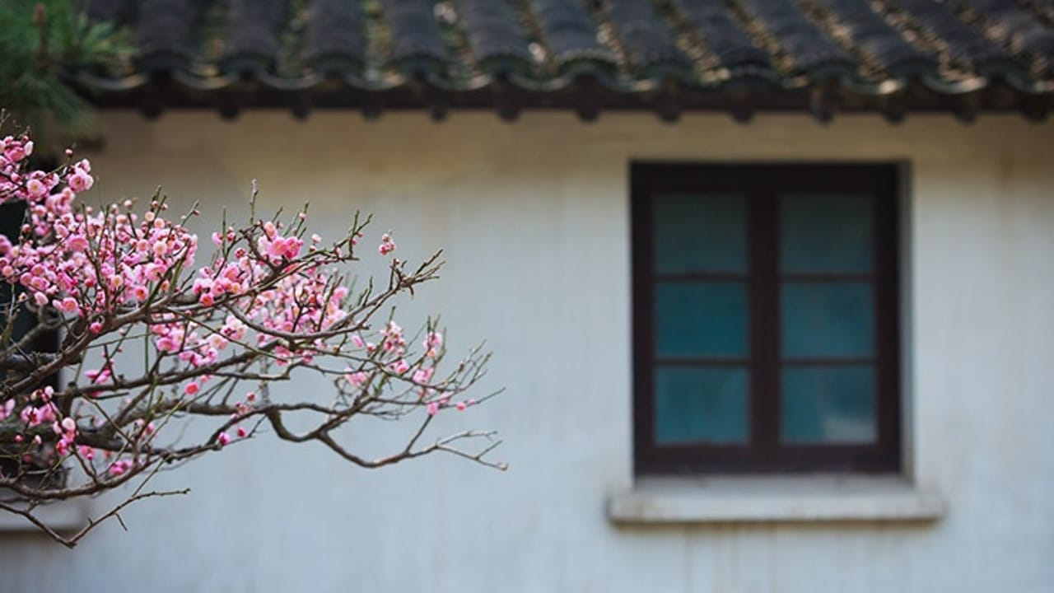
闻王昌龄左迁龙标遥有此寄

Slide 2
学习目标
1.准确、流利，有感情的朗读并背诵本诗。
2.理解诗歌内容，领会诗歌意境，分析情景交融、客观景物人格化的写法。
3.体会诗人对友人的同情和关切之情，珍惜朋友之间纯真的友谊。

Slide 3
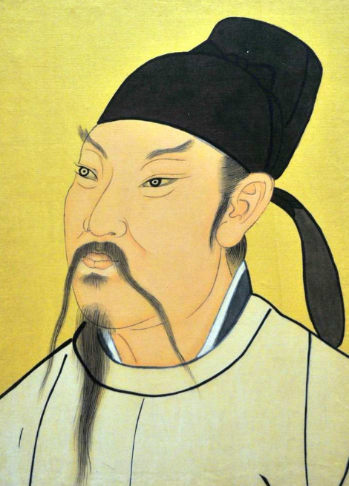
作者简介
李白（701—762），字太白，号青莲居士，唐代诗人，出生于西域，幼时随父迁居绵州昌隆(今四川江油）。他是继屈原之后最具个性特色、最伟大的浪漫主义诗人，有“诗仙”之美誉。与杜甫合称“李杜”。其诗以抒情为主，诗风雄奇豪放，想象丰富，语言流转自然，音律和谐多变。他善于从民间文艺和神话传说中汲取营养，使其诗歌具有独特的瑰丽绚烂的色彩。
代表诗作有《蜀道难》《行路难》《望庐山瀑布》《望天门山》等。

Slide 4
文学常识
清代著名评论家吴乔曾说：“唐人能自辟宇宙者，唯 李、 杜、 昌黎、 义山。”
李白
杜甫
韩愈
李商隐
“李杜”：李白、杜甫
杜甫：字子美，自号少陵野老,现实主义诗人。
“小李杜”：李商隐、杜牧
韩愈：字退之，韩愈的宗族原本是出于昌黎(今河北省昌黎县),因昌黎韩氏是望族，因此韩愈自称“郡望昌黎”，故世称“韩昌黎”。
李商隐：字玉山，号玉溪。

Slide 5
文学常识
王昌龄,盛唐著名边塞诗人，擅长写边塞诗和送别诗，其诗以七绝见长，后人誉为“七绝圣手”。 他的边塞诗气势雄浑，格调高昂，充满了积极向上的精神，他的送别诗不重伤离重慰别，格调高昂爽朗大气。早年贫贱，困于农耕，年近不惑，始中进士。在京城长安做官，天宝年间他被贬到龙标做龙标尉，世称王龙标。

Slide 6
背景链接
《新唐书·文艺传》载王昌龄左迁龙标尉是因为“不护细行”，也就是说，他被贬官，并不是由于什么重大问题，而只是由于生活小节不够检点。在《芙蓉楼送辛渐》中，王昌龄也对他的好友说：“洛阳亲友如相问，一片冰心在玉壶。”用“清如玉壶冰”的比喻，来表明自己的纯洁无辜。李白在听到他的不幸遭遇以后，写了这一首充满同情和关切的诗篇，从远道寄给他。

Slide 7
课题解读
贬谪，降职
遥远
闻王昌龄左迁龙标遥有此寄
唐代县名，在今湖南黔阳县，唐时这里还是非常 荒远的地方，王昌龄这次是被贬为龙标尉。所以诗中指王昌龄，古人常用官职或任官之地的州县名来称呼一个人。
听说

Slide 8
整体感知
初读诗歌
注释
杨花：
子规：
龙标：
五溪：
夜郎：
柳絮。
即布谷鸟又称“杜鹃”。
指王昌龄。古代常用官职或任官之地的州县名来称呼一个人。
今湖南西部、贵州东部五条溪流的合称。
唐代夜郎有三处，两个在今贵州桐梓，本诗所说的“夜郎”在今湖南怀化境内。
杨花/落尽/子规/啼，
闻道/龙标/过/五溪。
我寄/愁心/与/明月，
随君/直到/夜郎/西。

Slide 9

整体感知
赏析诗歌
1.诗中写了哪些景物？点明了什么季节？有什么作用？
暮春时节
“杨花”在旧体诗中常象征离散、漂泊
“子规鸟”即杜鹃鸟，叫声凄凉，有“不如归去”之意，古人用来作为悲情之鸟，李白用“子规啼”表示对朋友悲惨命运的忧虑，对朋友的挽留不舍之情。“杨花落尽”“子规啼”的景象，更包含了飘零之感和离别之思。

Slide 10
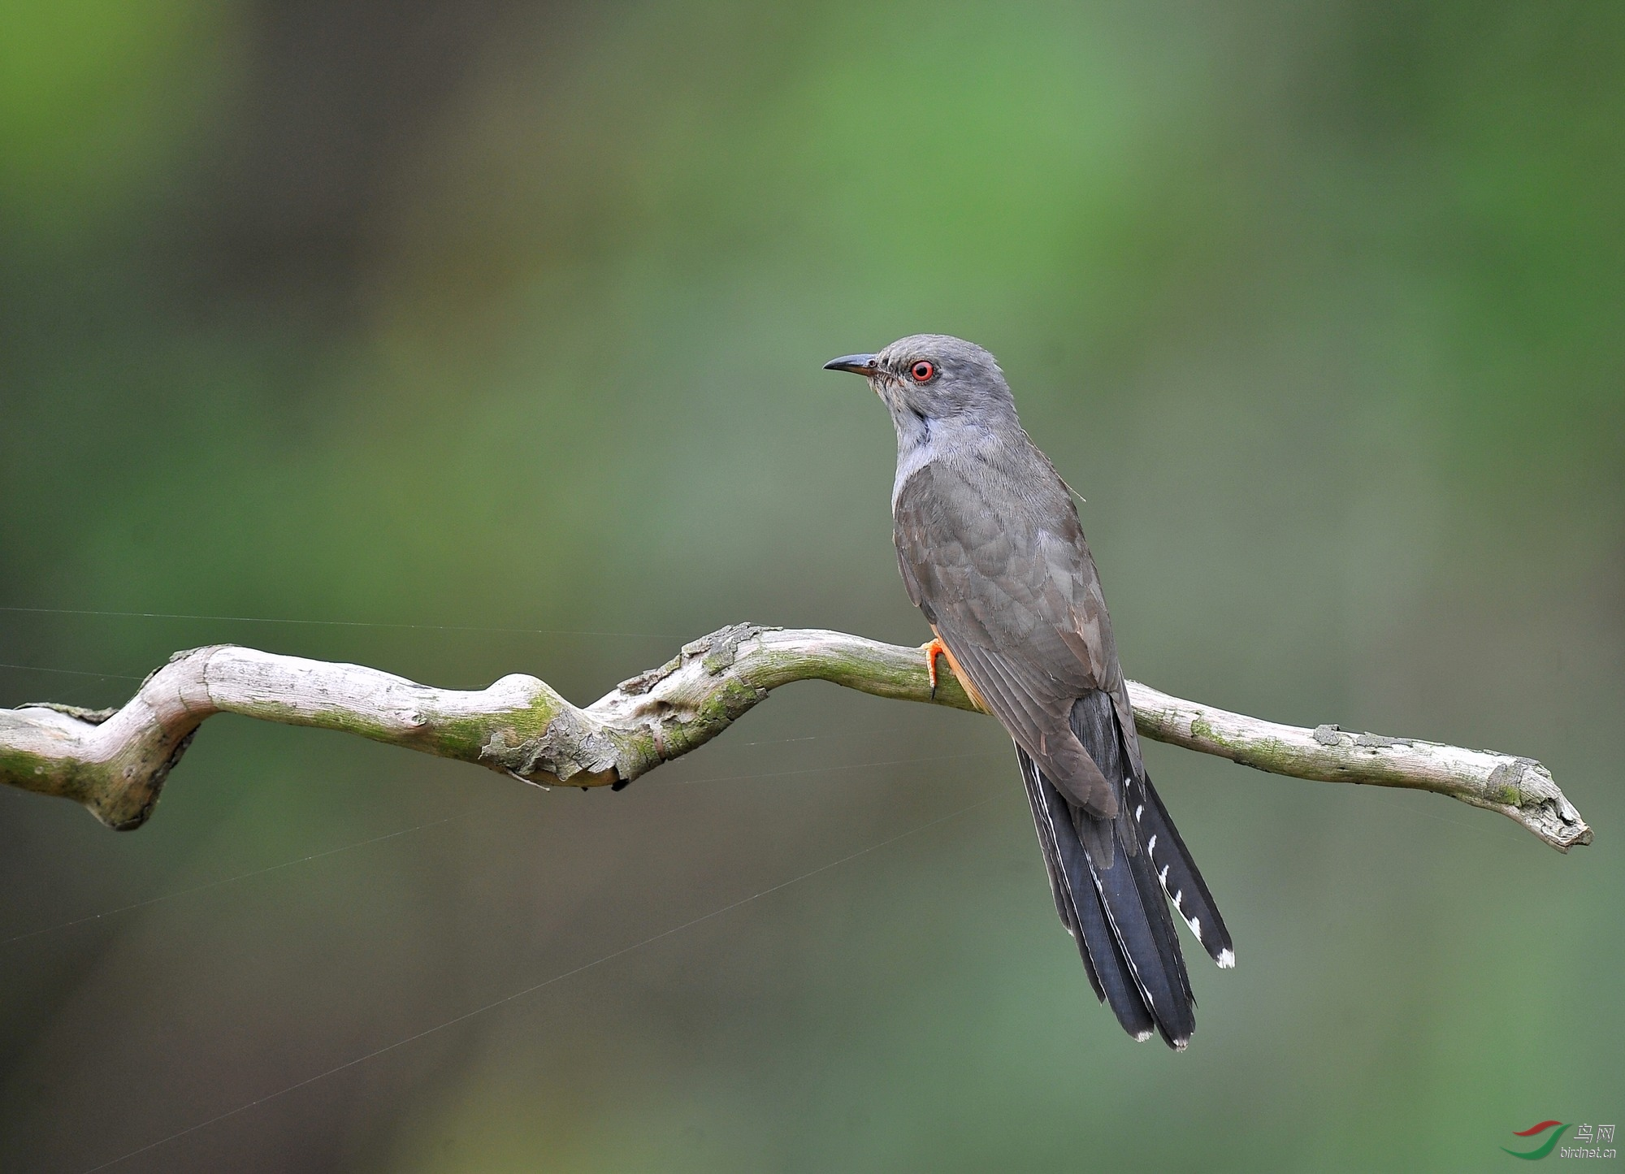
整体感知
资料补充
子规是杜鹃的别名，又名杜宇、布谷、望帝、蜀魂（鸟）…相传为蜀帝杜宇的魂魄所化，常夜鸣，声音凄切。
古诗文中常以杜鹃叫声来烘托气氛渲染情感，杜鹃成了一种悲情意象。

Slide 11
整体感知
资料补充
子规（杜鹃）的意象
1.惜春、伤春。“一声杜宇春归尽”借杜鹃烘托出惜春、伤春之情。
2.思念和乡愁。杜鹃的鸣声很像人说的“不如归去。”很容易引起游子的乡愁和思念亲人的感情。
3.悲苦哀情。望帝（杜宇）传说是周朝末年蜀地的君王，禅让退位，归隐深山。不幸国亡身死，死后灵魂化为杜鹃鸟。每年暮春时节日夜鸣叫，悲鸣不已，直到口中滴血其声凄切，所以人们借以倾诉悲苦和哀怨之情。

Slide 12
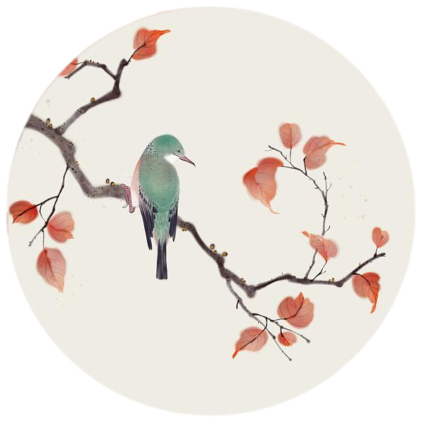
整体感知
赏析诗歌
2.首句运用了什么手法，有何作用？
本诗首句寓情于景，通过杨花，子规鸟意象，渲染了在暮春季节的一种无限悲凉、哀伤、惆怅气氛；表达了作者悲苦哀怨的心情。

Slide 13
整体感知
赏析诗歌
3.赏析“闻道龙标过五溪”
“闻道”写出了诗人得知自有被贬时的惊愕，痛惜之情。“过五溪”可见迁谪之地的荒远，暗含出诗人对被贬友人的同情和牵挂。
直叙其事。流露出他对被贬友人的深切挂念

Slide 14
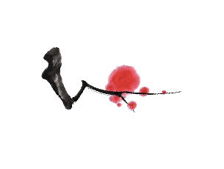
整体感知
赏析诗歌
4.分析“明月”意象的含义，表达了作者怎样的情感？
含义：
（1）明月给人的感受如冰似玉，晶莹润泽，象征着亲
情、友情的纯洁。
（2）明月是圆的，象征团圆，引人深思。
（3）表明王昌龄人格的高洁。
情感：
（1）对朋友远赴偏远之地的牵挂
(2）对朋友遭遇的同情和关切
（3）为友人前途、命运而担忧

Slide 15
整体感知
赏析诗歌
4.赏析：我寄愁心与明月，随风直到夜郎西。”所运用的所运用的手法。
诗人发挥奇特的想象，赋予月亮以人的特性，拜托明月将“愁心”带给远方的朋友，抒发了诗人对友人的关心、思念和同情。

Slide 16
合作探究
《闻王昌龄左迁龙标遥有此寄》一诗是怎样运用拟人的修辞手法借景抒情的?
诗的第三句以拟人化的手法写月，赋予月亮以人的特性。诗人内心悲愁，无处排遣，无人理解，似乎只有月亮才是他真正的知音。“我寄愁心与明月”，诗人只好把满腔悲愁托付给普照寰宇的明月，让它伴随友人一同奔赴夜郎之西。至此，我们看到诗人李白寄给王昌龄的不仅仅是一首短诗，而是一份真挚的友情，一颗赤诚的心。

Slide 17
艺术特色
1.融情入景，景中见情，情景交融。
诗中的杨花、子规都是渲染气氛的物象，展示了凄楚、黯淡的氛围。诗人以此烘托悲苦的心情。
2.客观事物人格化，抒情强烈深沉。
将“愁心”寄予明月，化抽象情感为具体物象，体现了诗歌的浪漫主义色彩。抒发了诗人对友人的同情关切之情。

Slide 18
板书设计
杨花：漂泊无定（友人的现状）
子规啼：离愁别恨（诗人的心情）
闻道：震惊，痛惜
过五溪：偏远，艰难
写景 叙事
闻王昌龄左迁龙标遥有此寄
关切同情
情意绵长
愁心：同情，牵挂，关切
明月：千里可共（客观事物人格化）
随君：时刻相伴
直：不停留——急切
夜郎西：更加偏远之地
抒情

Slide 19

课文小结
全诗就事写景，借景抒情，特别是运用奇特的想象直抒胸臆，十分恰切地表达了作者对友人的不幸遭遇的关切与同情，从而使这首诗成为友情诗中的名篇。

